Slide 1

KẾ HOẠCH LÀM VIỆC
TUẦN 8

Slide 2
NHẮC LẠI
Đã nắm được các API xem xét nghỉ học, quản lý yêu cầu nghỉ học
Tiếp tục với nhóm API gửi thông báo hoặc xem thông báo

Slide 3
DANH SÁCH API
Danh sách 31 API cần được phát triển (dự kiến):
Authentication:
login, logout, signup, get_verify_code, check_verify_code, change_info_after_signup.
Quản lý tài khoản:
get_user_info, set_user_info, get_user_classes, set_user_role, deactivate_user, reactivate_user.
Quản lý lớp học:
create_class, edit_class, delete_class, get_class_info, get_class_list, get_class_schedule.
Quản lý bài tập:
create_assignment, edit_assignment, delete_assignment, submit_assignment, grade_assignment, get_assignment_info, get_assignment_list.

Slide 4
DANH SÁCH API
5.Điểm danh:
take_attendance, get_attendance_record, set_attendance_status, get_attendance_list.
6.Xin phép nghỉ học:
request_absence, review_absence_request, get_absence_requests.
7.Quản lý tài liệu học tập:
upload_material, edit_material, delete_material, get_material_info, get_material_list.
8.Thông báo và giao tiếp:
send_notification, get_notifications, mark_notification_as_read, get_conversation, get_list_conversation, delete_message.

Slide 5
DANH SÁCH API
9.Khảo sát và form:
create_survey, edit_survey, delete_survey, submit_survey, get_survey_responses.
10.Hệ thống:
check_new_version, set_dev_token, get_system_settings, change_password update_system_settings.

Slide 6
MỤC LỤC
API gửi thông báo và xem thông báo
Giao diện thông báo

Slide 7
MỤC LỤC
API gửi thông báo và xem thông báo
Giao diện thông báo

Slide 8
1. GỬI THÔNG BÁO VÀ XEM THÔNG BÁO
1.1 send_notification
1.2 get_notifications
1.3 mark_notification_as_read

Slide 9
1.1 send_notification
Mô tả send_notification
Mô tả: API này cho phép giảng viên hoặc hệ thống gửi thông báo đến sinh viên về các sự kiện như nghỉ học, chấp nhận hoặc từ chối đơn xin nghỉ, hoàn thành chấm điểm bài kiểm tra, v.v.
Phương thức: POST
Tham số:
token (bắt buộc): Mã phiên đăng nhập của người dùng.
user_id (bắt buộc): ID của người dùng nhận thông báo.
message (bắt buộc): Nội dung thông báo.
type (bắt buộc): Loại thông báo (ví dụ: nghỉ học, điểm bài kiểm tra, chấp nhận đơn nghỉ, từ chối đơn nghỉ).
related_id (không bắt buộc): ID liên quan đến thông báo (ví dụ: ID của bài kiểm tra, ID của đơn nghỉ).

Slide 10
1.1 send_notification
Các test case cho send_notification
1. Người dùng truyền đúng mã phiên đăng nhập, ID người nhận, và các tham số khác hợp lệ.
Kết quả mong đợi: 1000 | OK (Thông báo thành công).
2. Người dùng gửi sai mã phiên đăng nhập (trống, ngắn, hoặc mã cũ).
Kết quả mong đợi: 9995| yêu cầu người dùng đăng nhập lại.
3. Người dùng truyền đúng mã phiên đăng nhập nhưng thiếu tham số user_id.
Kết quả mong đợi: 1002, yêu cầu nhập user_id.

Slide 11
1.1 send_notification
Các test case cho send_notification
4. Người dùng truyền đúng mã phiên đăng nhập nhưng user_id không tồn tại.
Kết quả mong đợi: 9992, thông báo không gửi được vì người nhận không tồn tại.
5. Người dùng truyền đúng mã phiên đăng nhập nhưng thiếu tham số message.
Kết quả mong đợi: 1002| yêu cầu nhập nội dung message.
6. Người dùng truyền đúng mã phiên đăng nhập nhưng message quá dài.
Kết quả mong đợi: 1004, yêu cầu rút gọn nội dung thông báo.

Slide 12
1.1 send_notification
Các test case cho send_notification
CÂU HỎI 1: THEO EM CÒN CÓ NHỮNG TEST CASE NÀO CÓ THỂ THỰC HIỆN?

Slide 13
1.2 get_notifications
Mô tả get_notifications
Mô tả: API này cho phép sinh viên lấy danh sách các thông báo từ hệ thống.
Phương thức: POST
Tham số:
token (bắt buộc): Mã phiên đăng nhập của người dùng.
index (bắt buộc): Vị trí bắt đầu lấy thông báo.
count (bắt buộc): Số lượng thông báo muốn lấy.

Slide 14
1.2 get_notifications
Các test case cho get_notifications
1. Người dùng truyền đúng mã phiên đăng nhập và các tham số khác hợp lệ.
Kết quả mong đợi: 1000 | OK (Thông báo thành công), trả về danh sách thông báo.
2. Người dùng gửi sai mã phiên đăng nhập.
Kết quả mong đợi: 9995, yêu cầu người dùng đăng nhập lại.
3. Người dùng truyền đúng mã phiên đăng nhập nhưng không có thông báo nào.
Kết quả mong đợi: Trả về thông báo “Không có thông báo nào”.

Slide 15
1.2 get_notifications
Các test case cho get_notifications
4. Người dùng truyền đúng mã phiên đăng nhập nhưng index không hợp lệ.
Kết quả mong đợi: 1002, yêu cầu kiểm tra lại giá trị index.
5. Người dùng truyền đúng mã phiên đăng nhập nhưng count quá lớn.
Kết quả mong đợi: 1004, giới hạn số lượng thông báo trả về.

Slide 16
1.2 get_notifications
Các test case cho get_notifications
6. Người dùng truyền đúng mã phiên đăng nhập, và các tham số khác đầy đủ và hệ thống báo giá trị badge hợp lệ.
Kết quả mong đợi: Ứng dụng hiển thị một hình tròn đỏ ở trên hình cái chuông, trong đó có hiển thị số badge. Nếu số đó lớn hơn 100 thì ghi 99+. Chú ý vòng tròn đỏ phải to dần nếu cần hiển thị 1, 2, hoặc 3 ký tự.

Slide 17
1.2 get_notifications
Các test case cho get_notifications
CÂU HỎI 2: THEO EM CÒN CÓ NHỮNG TEST CASE NÀO CÓ THỂ THỰC HIỆN?

Slide 18
1.3 mark_notification_as_read
Mô tả mark_notification_as_read
Mô tả: API này cho phép đánh dấu một hoặc nhiều thông báo là đã đọc.
Phương thức: POST
Tham số:
token (bắt buộc): Mã phiên đăng nhập của người dùng.
notification_ids (bắt buộc): Danh sách các ID của thông báo cần đánh dấu là đã đọc.

Slide 19
1.3 mark_notification_as_read
Các test case cho mark_notification_as_read
1. Người dùng truyền đúng mã phiên đăng nhập và các tham số khác
Kết quả mong đợi: 1000 | OK (Thông báo thành công), gửi cho ứng dụng các thông tin cần thiết.
2. Người dùng gửi sai mã phiên đăng nhập (mã bị trống hoặc quá ngắn hoặc mã phiên đăng nhập cũ).
Kết quả mong đợi: ứng dụng sẽ phải đẩy người dùng sang trang đăng nhập. Xem lại test case 3 của change_info_after_signup

Slide 20
1.3 mark_notification_as_read
Các test case cho mark_notification_as_read
3. Người dùng truyền đúng mã phiên đăng nhập nhưng hệ thống không thể thiết lập việc xử lý yêu cầu (do lỗi truy cập CSDL chẳng hạn)
Kết quả mong đợi: thông báo cho người dùng, chẳng hạn như “Không thể kết nối Internet”
4. Người dùng truyền đúng mã phiên đăng nhập. Nhưng người dùng đã bị khóa tài khoản (do hệ thống khóa đi).
Kết quả mong đợi: ứng dụng sẽ phải đẩy người dùng sang trang đăng nhập. Xem lại test case 3 của change_info_after_signup

Slide 21
1.3 mark_notification_as_read
Các test case cho mark_notification_as_read
5. Người dùng truyền đúng mã phiên đăng nhập, và các tham số khác nhưng hệ thống không trả về last_update.
Kết quả mong đợi: Ứng dụng bỏ qua các giá trị badge nào mà không có trường last_update đi kèm.
6. Người dùng truyền đúng mã phiên đăng nhập, và các tham số khác đầy đủ nhưng hệ thống trả về có tin thông báo không có badge.
Kết quả mong đợi: những tin nào không có badge thì mặc định ứng dụng bỏ qua.

Slide 22
1.3 mark_notification_as_read
Các test case cho mark_notification_as_read
7. Người dùng truyền đúng mã phiên đăng nhập, và các tham số khác đầy đủ nhưng hệ thống phát hiện rằng tin này đã được báo “đọc” từ trước đó.
Kết quả mong đợi: dẫu hệ thống trả về nội dung gì, ở client vẫn luôn chấp nhận rằng người dùng đã đọc tin thông báo và đổi màu của tin.

Slide 23
1.3 mark_notification_as_read
Các test case cho mark_notification_as_read
CÂU HỎI 3: THEO EM CÒN CÓ NHỮNG TEST CASE NÀO CÓ THỂ THỰC HIỆN?

Slide 24
MỤC LỤC
API gửi thông báo và xem thông báo
Giao diện thông báo

Slide 25
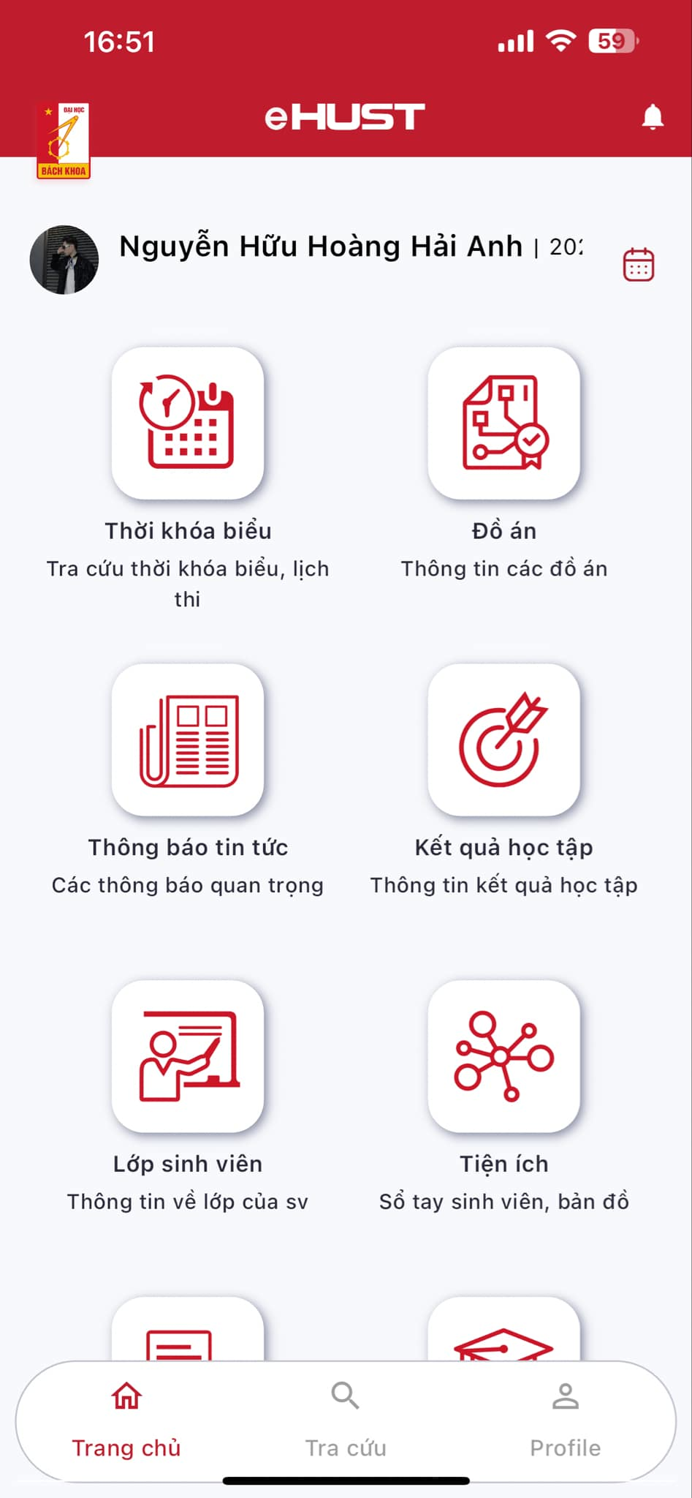
2. GIAO DIỆN THÔNG BÁO
Tham khảo giao diện thông báo của app eHust khi nhấn vào biểu tượng hình “quả chuông” sẽ chuyển sang giao diện thông báo

Slide 26
2. GIAO DIỆN THÔNG BÁO
Là một tab lấy nội dung từ API get_notification
Với biểu tượng hình chuông ở góc bên tay phải phía trên của màn hình
Là nơi hiển thị các thông báo từ hệ thống báo cho người dùng.

Slide 27
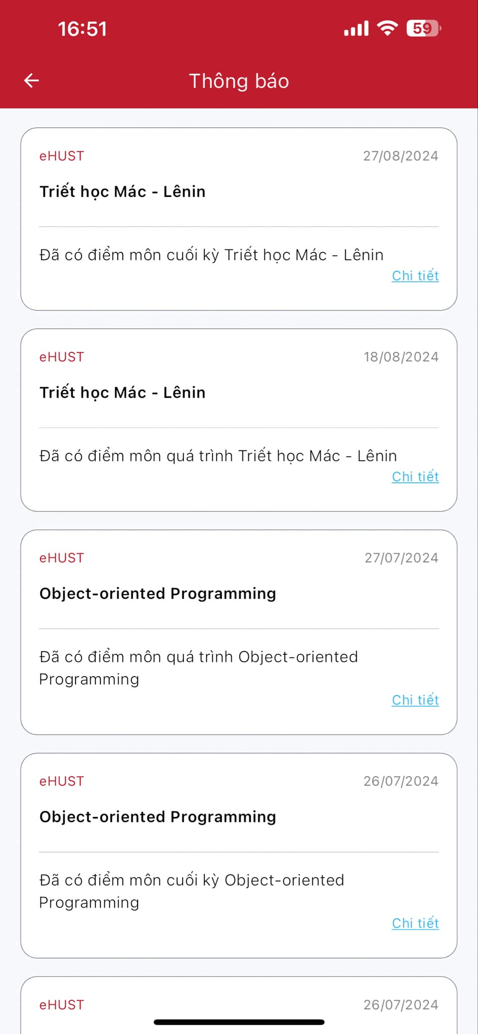
2. GIAO DIỆN THÔNG BÁO
Tuy nhiên, phần thông báo không chứa điểm quá trình và điểm cuối kỳ như app eHust, mà có thể chứa các thông báo sau:
Thông báo chấp nhận hoặc từ chối đơn xin nghỉ học của sinh viên từ giảng viên
Thông báo trả điểm số từ những bài kiểm tra, khảo sát mà giáo viên để post lên lớp (đây không phải bài kiểm tra thi giữa kỳ hay cuối kỳ mà là bài kiểm tra lấy điểm chuyên cần hoặc điểm cộng quá trình)
Thông báo về điểm danh (sinh viên vắng mặt hay có mặt tại lớp sau khi giảng viên submit điểm danh)
…

Slide 28
2. GIAO DIỆN THÔNG BÁO
Góc phải mỗi thông báo chứa thông tin về ngày nhận được thông báo, nội dung thông báo đến từ môn học nào (tiêu đề in đậm như app eHust)

Slide 29
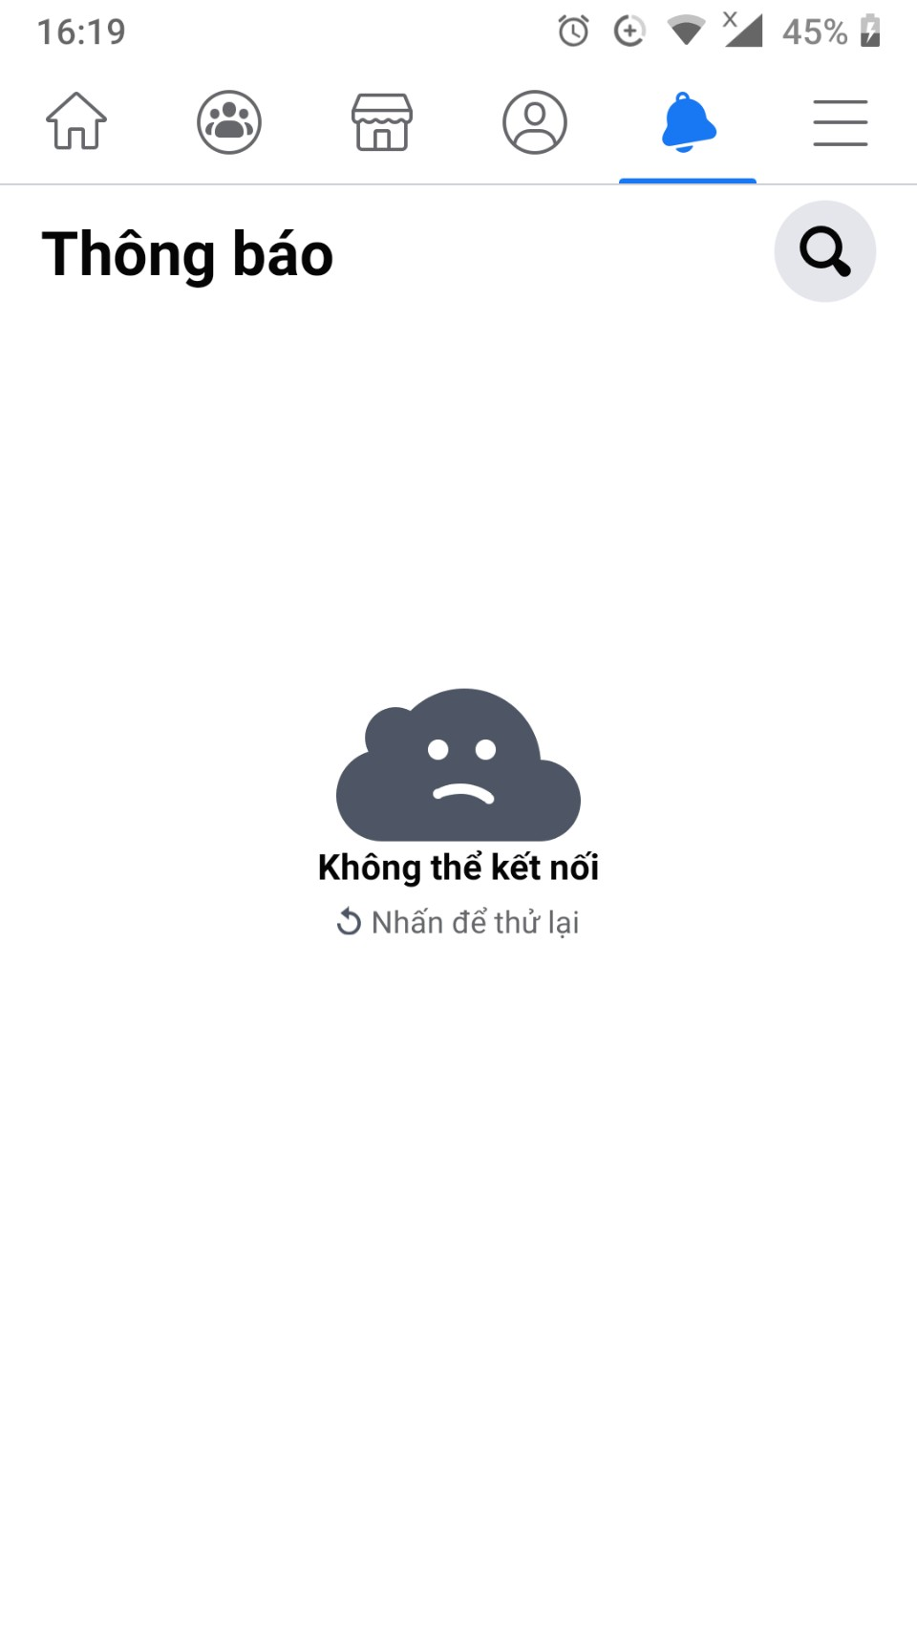
2. GIAO DIỆN THÔNG BÁO
Trường hợp không có thông báo nào thì phải hiển thị màu trắng
hoặc báo lỗi khi không kết nối để lấy được thông tin

Slide 30
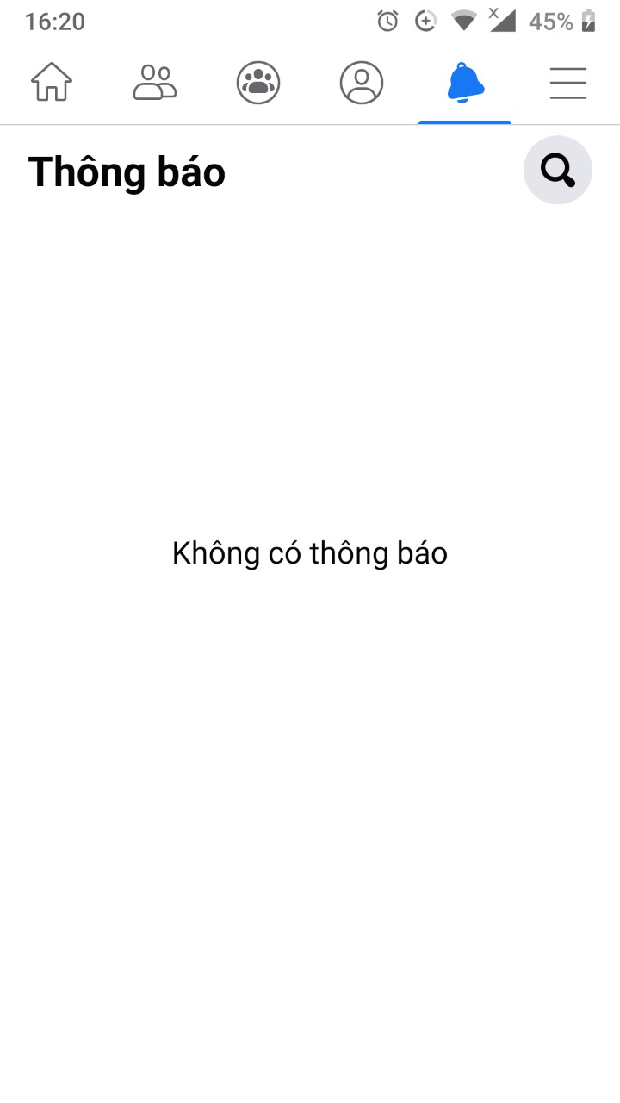
2. GIAO DIỆN THÔNG BÁO
- Cần phân biệt rõ khi nào bị lỗi không lấy được thông báo
- Hoặc khi hệ thống không có thông báo nào (khi người dùng mới dùng tài khoản chưa được lâu)
- Về con số hiện lên trên biểu tượng cái chuông là do API trả về, cần hết sức cẩn thận về con số này (phía server phải đảm nhiệm phần lớn trọng trách cho việc hiển thị)

Slide 31
THANK YOU !

